Slide 1

T
푸리에 해석학 1차 발표
2024.03.26

Slide 2
스터디원 소개 및 만남 인증
스터디원 1 :
소프트 김동영
스터디원 2 :
경경 박영균

Slide 3
목차
스터디 목적
계획
DFT, FFT
Fourier Series
논문 리뷰: Fourier Features Let Networks Learn High Frequency Functions in Low Dimensional Domains

Slide 4
스터디 목적
푸리에 해석의 응용에 대해 알아보고자 합니다
편미분방정식 (특히 열 방정식)
불확정성원리
표본화정리
선형시간불변시스템
힐버트변환
중심극한정리 (수리통계에서 characteristic function)
위 응용들에 초점을 맞춰 푸리에 해석을 공부합니다
함수해석과 연관되는 내용도 공부합니다(Linear operators and functionals)

Slide 5
계획
책은 introduction 을 제외하고 총 5장으로 이루어져 있습니다
푸리에 해석학은 1chap/주의 속도로 5~6주 정도에 끝내고, 남은 시간은 확률미분방정식(fokker planck 까지)이나 복소해석학 을 공부할 예정입니다 (택1)
SDE: 책: oksendal sde, 강의: 연세대 이승철 교수님
복소해석: 책: stein complex analysis
강의: the bight side of mathematics, mathmajor, mathmaniac

Slide 6
계획
왜 sde, complex analysis 인가??
Sde: 현대 딥러닝 생성모델에서 자주 쓰이며 딥러닝 학습 과정을 sde 의 discretization 으로 볼 수 있음 → sde 를 공부하면 좋다
Complex analysis: 제가 공부하는 분야와 연관이 있습니다

Slide 7
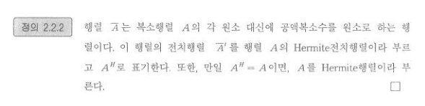
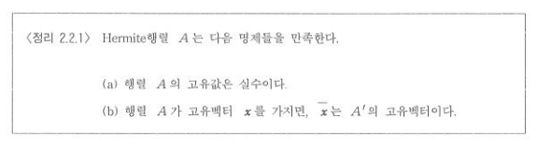
DFT – hermite matrix

Slide 8
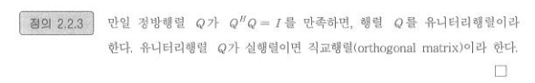
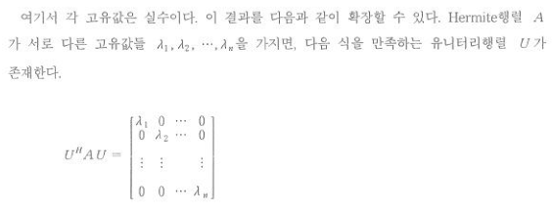
DFT – unitary matrix

Slide 9
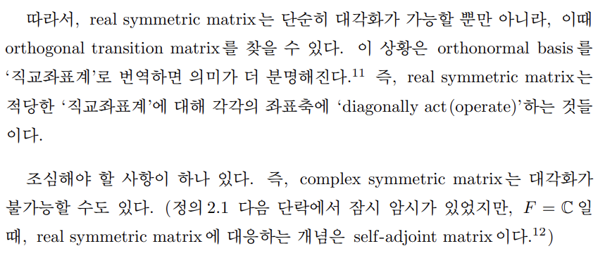
DFT – Real Symmetric Matrix 의 대각화(https://www.math.snu.ac.kr/~islee/real_symm.pdf)

Slide 10
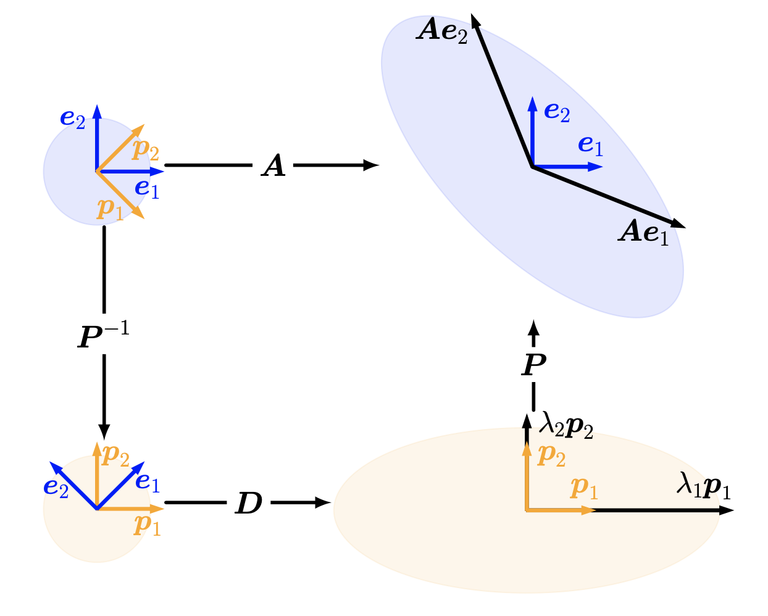
DFT – 대각화의 기하학적 의미

Slide 11
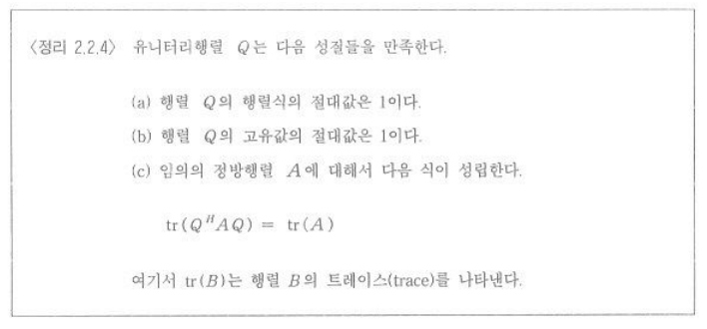
DFT – unitary matrix 의 성질

Slide 12
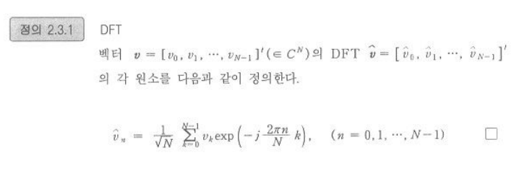
DFT – DFT matrix 와 그 성질 (1)

Slide 13
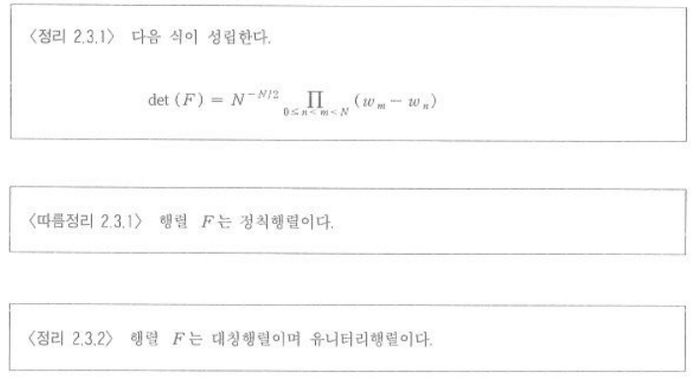
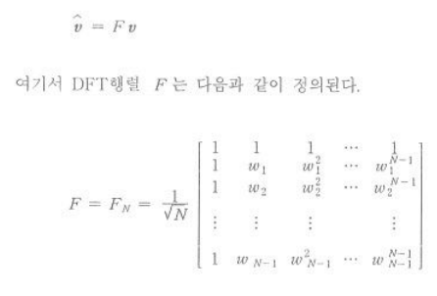
DFT – DFT matrix 와 그 성질 (2)
신기합니다!

Slide 14
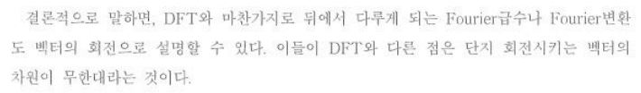
DFT – DFT 와 선형대수
아하!

Slide 15
FFT
N 개의 시점에서 추출된 신호를 DFT 하고자 하면.. 시간복잡도는 O(N^2) 이 된다 – 행렬 F 를 생각
만약 표본점들 사이 간격이 균일하다면 DFT 를 O(NlgN) 으로 할 수 있는 알고리즘이 존재하는데 이를 FFT 라고 한다
F 행렬은 sparse 하지 않지만 지수함수의 성질들을 이용하여 F 를 spase matrix 들의 곱으로 표현할 수 있다
이 분해를 이용해 FFT 를 유도할 수 있다

Slide 16
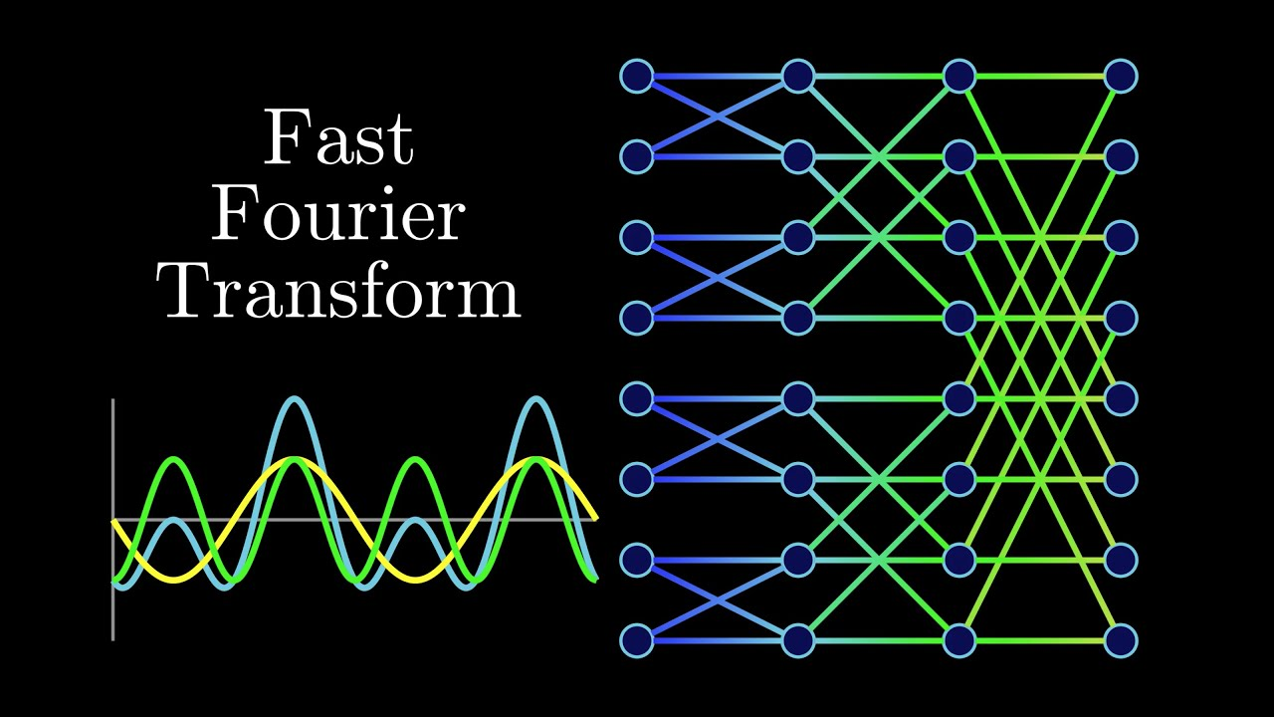
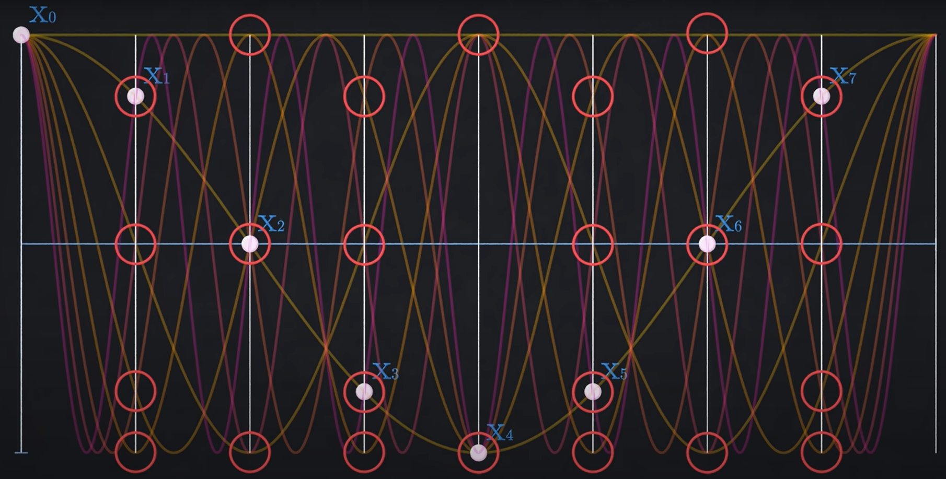
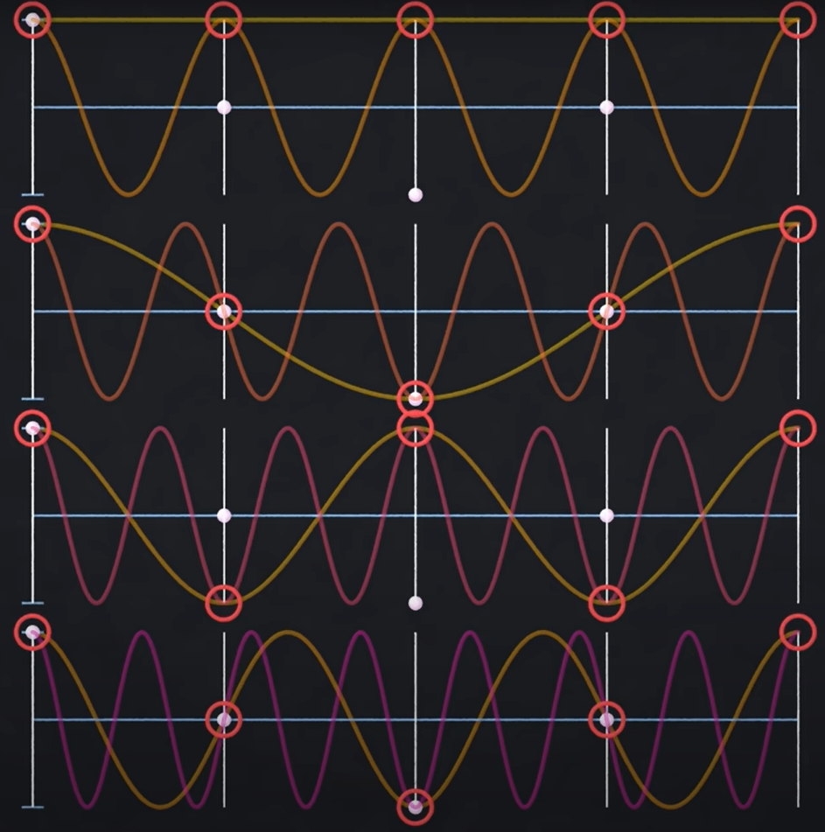
FFT
겹치는 계산은 한 번씩만 하자~~

Slide 17
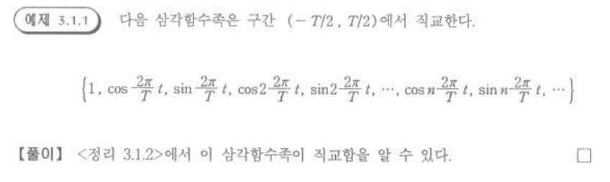
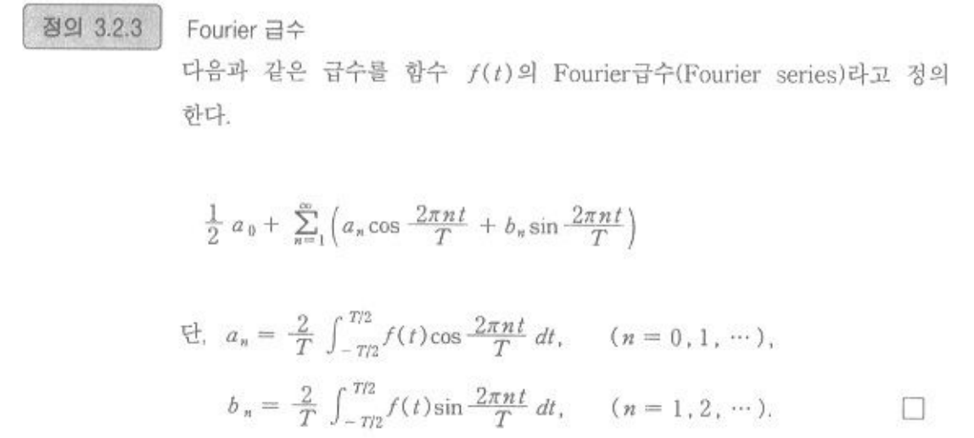
Fourier series - 철학
Fourier 해석이란 삼각함수들의 직교성을 이용하여 임의의 함수 f 를 삼각함수들의 선형결합으로 나타내는 것

Slide 18
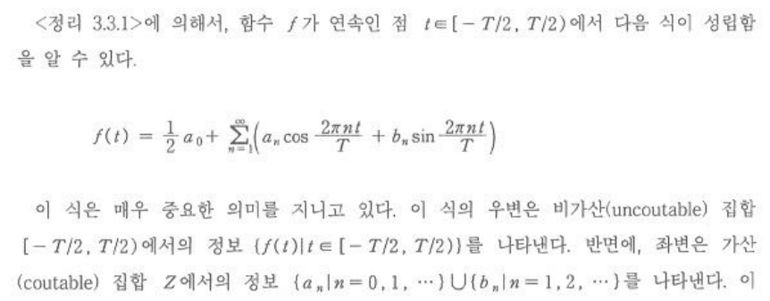
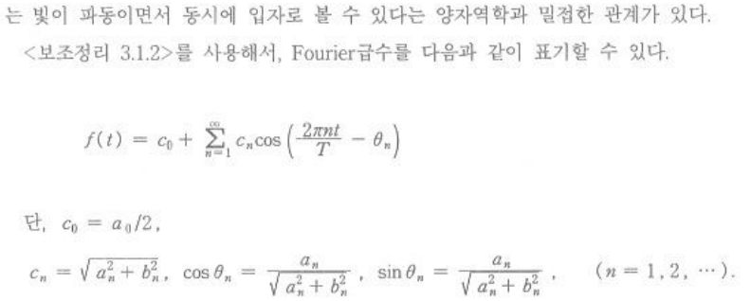






Fourier series – 양자역학과의 관계?
좌/우변이 바뀐 것 같아요
오타인듯

Slide 19
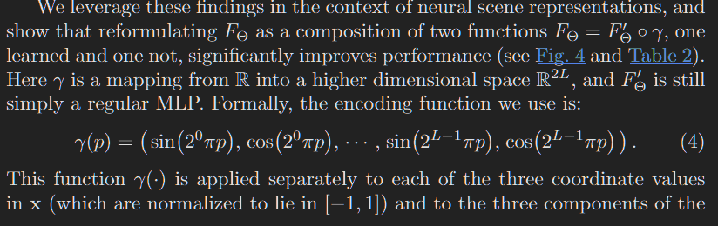
Fourier Features Let Networks Learn High Frequency Functions in Low Dimensional Domains – fourier feature
대체 왜 이렇게 하는지 궁금하셨던 분들이 읽어보시면 좋은 논문입니다

Slide 20
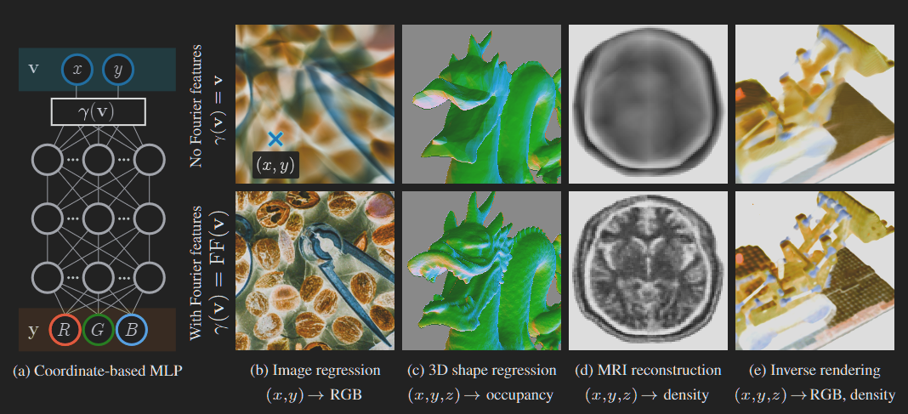
Fourier Features Let Networks Learn High Frequency Functions in Low Dimensional Domains – coordinate based mlp
These MLPs, which we will call “coordinate-based” MLPs, take low-dimensional coordinates as inputs (typically points in R3) and are trained to output a representation of shape, density, and/or color at
each input location
This strategy is compelling since coordinate-based MLPs are
amenable to gradient-based optimization and machine learning, and … 중략
Tancik, Matthew, et al. "Fourier features let networks learn high frequency functions in low dimensional domains." Advances in neural information processing systems 33 (2020): 7537-7547.

Slide 21
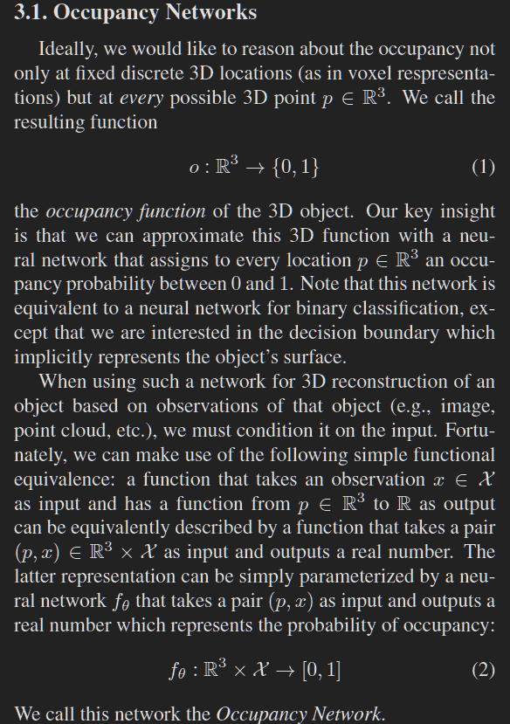
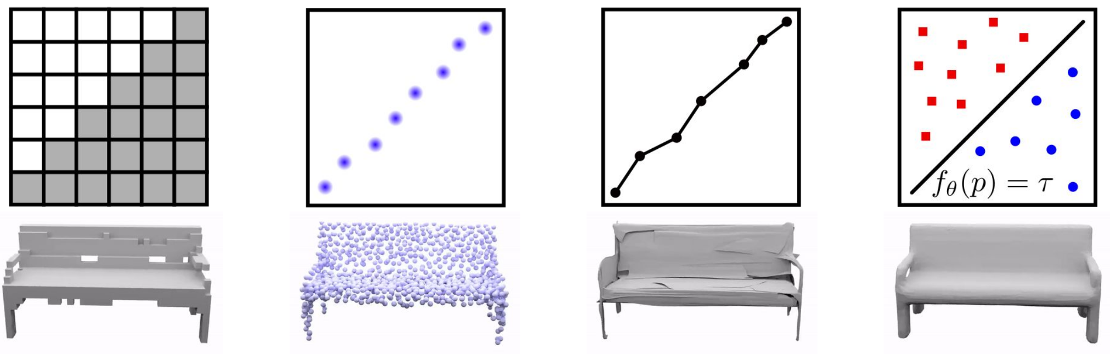
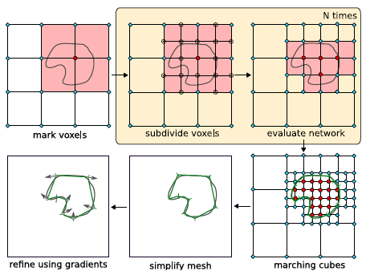




Fourier Features Let Networks Learn High Frequency Functions in Low Dimensional Domains – occupancy networks
Mescheder, Lars, et al. "Occupancy networks: Learning 3d reconstruction in function space." Proceedings of the IEEE/CVF conference on computer vision and pattern recognition. 2019.

Slide 22
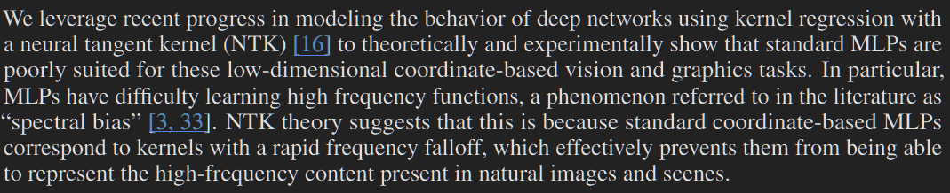

Fourier Features Let Networks Learn High Frequency Functions in Low Dimensional Domains – spectral bias
이 논문은 spectral bias 를 ntk regime 에서 분석했다 그리고 해결했다
Tancik, Matthew, et al. "Fourier features let networks learn high frequency functions in low dimensional domains." Advances in neural information processing systems 33 (2020): 7537-7547.
Spectral bias??? NTK regime?

Slide 23
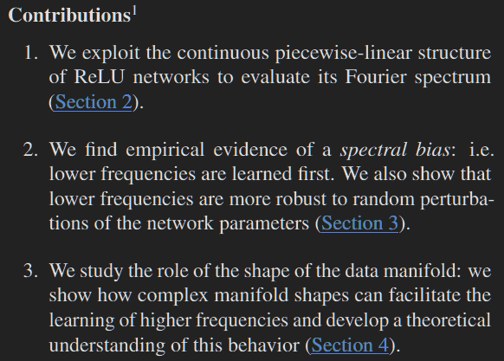
Fourier Features Let Networks Learn High Frequency Functions in Low Dimensional Domains – spectral bias(1)
Rahaman, Nasim, et al. "On the spectral bias of neural networks." International conference on machine learning. PMLR, 2019.

Slide 24
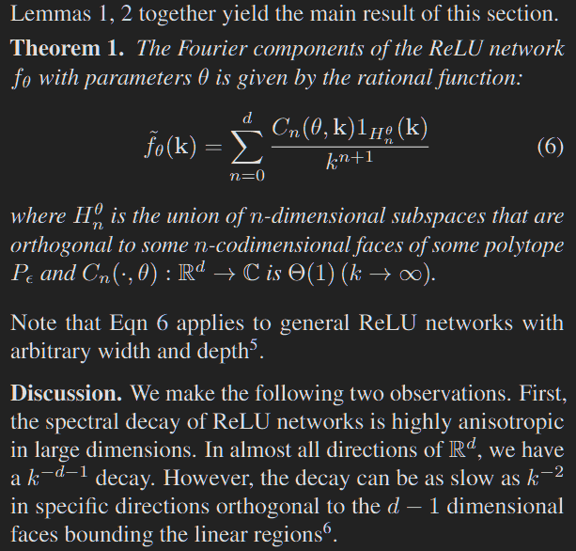


Fourier Features Let Networks Learn High Frequency Functions in Low Dimensional Domains – spectral bias(2)
Rahaman, Nasim, et al. "On the spectral bias of neural networks." International conference on machine learning. PMLR, 2019.

Slide 25
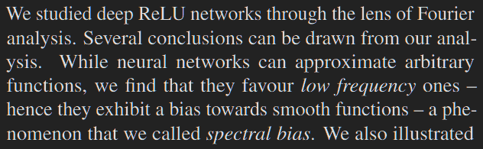
Fourier Features Let Networks Learn High Frequency Functions in Low Dimensional Domains – spectral bias(3)
Rahaman, Nasim, et al. "On the spectral bias of neural networks." International conference on machine learning. PMLR, 2019.

Slide 26
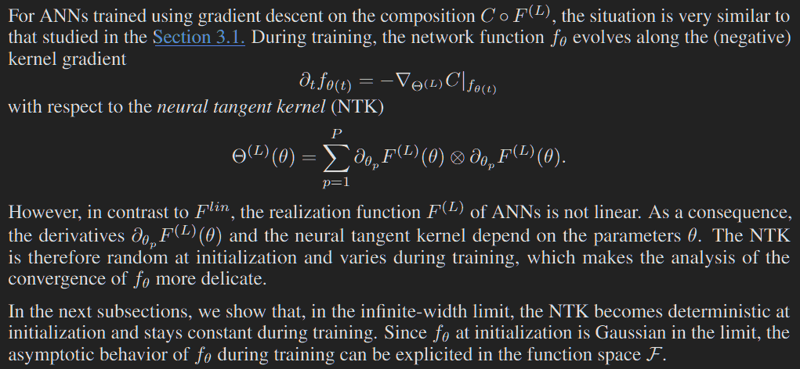
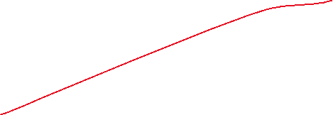
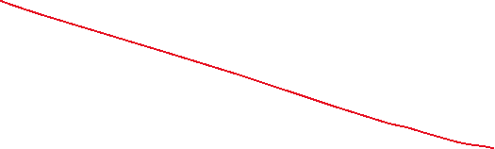
Fourier Features Let Networks Learn High Frequency Functions in Low Dimensional Domains – NTK regime
Jacot, Arthur, Franck Gabriel, and Clément Hongler. "Neural tangent kernel: Convergence and generalization in neural networks." Advances in neural information processing systems 31 (2018).

Slide 27
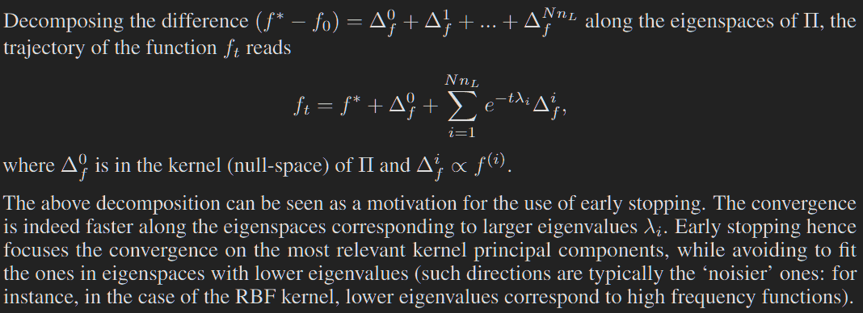



Fourier Features Let Networks Learn High Frequency Functions in Low Dimensional Domains – NTK regime
Ntk 라는 걸 사용하면 t 번째 step 에서
학습된 네트워크를 오른쪽처럼
Explicit 하게 수식으로 나타낼 수 있음
→ 수학적 분석 가능
이 논문에선
Early stopping 을 NTK reimge 에서
분석함 (아래)
Jacot, Arthur, Franck Gabriel, and Clément Hongler. "Neural tangent kernel: Convergence and generalization in neural networks." Advances in neural information processing systems 31 (2018).

Slide 28
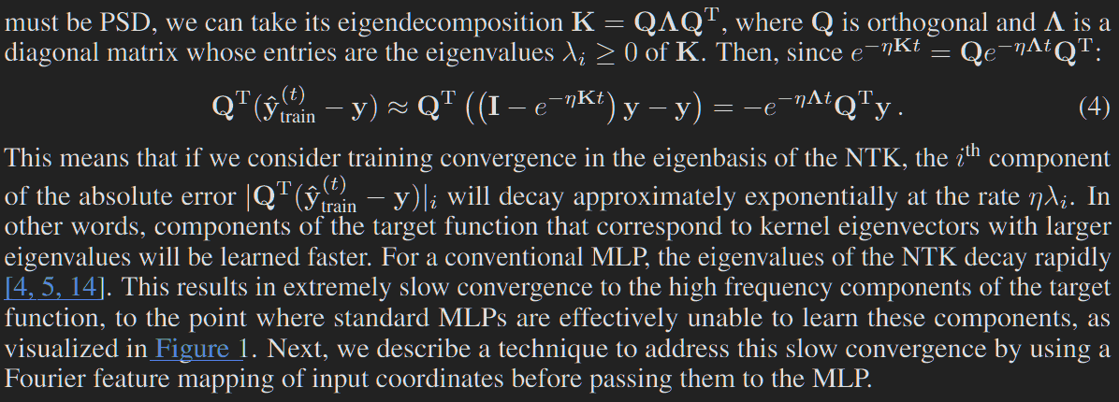
Fourier Features Let Networks Learn High Frequency Functions in Low Dimensional Domains – NTK regime
Ntk 라는 걸 사용하면 t 번째 step 에서
학습된 네트워크를 오른쪽처럼
Explicit 하게 수식으로 나타낼 수 있음
→ 수학적 분석 가능
Tancik, Matthew, et al. "Fourier features let networks learn high frequency functions in low dimensional domains." Advances in neural information processing systems 33 (2020): 7537-7547.
똑같은 말인데 설명 방식이 좀 다름

Slide 29
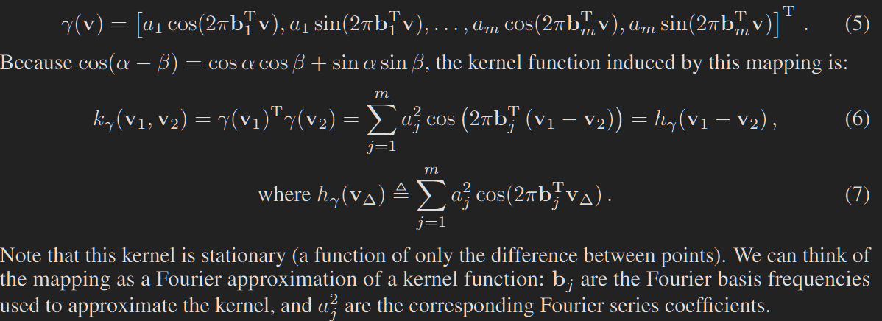

Fourier Features Let Networks Learn High Frequency Functions in Low Dimensional Domains – 그럼 어떻게 해결하지?
Ntk 라는 걸 사용하면 t 번째 step 에서
학습된 네트워크를 오른쪽처럼
Explicit 하게 수식으로 나타낼 수 있음
→ 수학적 분석 가능
Tancik, Matthew, et al. "Fourier features let networks learn high frequency functions in low dimensional domains." Advances in neural information processing systems 33 (2020): 7537-7547.
Kernel 을 stationary 하게 만들면 됨

Slide 30
Fourier Features Let Networks Learn High Frequency Functions in Low Dimensional Domains – why stationary?
For our graphics and imaging applications, we want to be able to model an object or scene equally well regardless of its location, so translation-invariance or stationarity is a crucial property. We can then add approximate rotation invariance back by using an isotropic frequency sampling distribution.
Tancik, Matthew, et al. "Fourier features let networks learn high frequency functions in low dimensional domains." Advances in neural information processing systems 33 (2020): 7537-7547.
그게 crucial property 인거랑 lower eigenvalue function 들을 잘 학습하는 거랑 뭔 상관? – 관계가 있을 텐데 아직은 잘 모르겠어요
아무튼 이렇게 해결했습니다

Slide 31
결론
푸리에 분석은 이런 식으로 딥러닝 학습을 분석하는 데에도 쓰입니다
특히 함수해석적인 부분이 많이 쓰이는데 이는 tensor program 이 대표적인 예시입니다 (neural network gaussian process)
함수해석은 푸리에 해석과 연관이 깊습니다
그러니 알아두면 유용할 것입니다
Yang, Greg. "Wide feedforward or recurrent neural networks of any architecture are gaussian processes." Advances in Neural Information Processing Systems 32 (2019).

Slide 32
앞으로 발표
푸리에 분석은 해석적인 내용이 대부분이므로 스터디 내용을 발표하는 것은 적절하지 않다고 생각했습니다
그래서 스터디 발표 때는 스터디와 관계있는 흥미로운 논문들을 리뷰하겠습니다 (관계 없을 수도 있음)
다음에는 RFF (random fourier feature) 에 대해 다뤄볼 수 있으면 좋겠습니다

Slide 33
감사합니다~~

